Slide 1







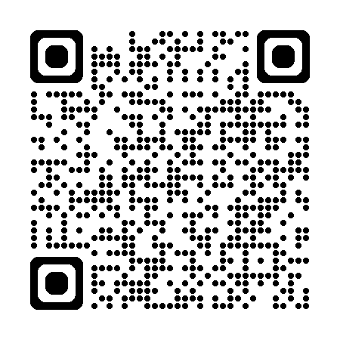

上里町
産後ケア事業
育児相談
対象者
上里町民で産後１年までのママと赤ちゃん
※医療を必要とする方は利用できません。
乳房ケア
利用条件
7日間まで(6泊7日)
※宿泊・日帰り・訪問を組み合わせて利用できます。
休息
訪問型
日帰り型
宿泊型
時間
2時間程度
10時～16時
10時～翌１６時
料金
無料
700円/回
9,000円/１泊２日
＊施設によって利用時間・料金が異なる場合があります。
利用の流れ
随時更新中
①利用事業所へ電話で予約
②利用日の10営業日前までに
申請書を保健センターに提出
③決定通知書を受け取る
【町ホームページ】
申請書のダウンロードや
利用施設の確認はこちら！
産後ケア利用(利用料金は当日支払い)
問合せ：上里町保健センター ☎ 0495-33-2550
(平日)8時30分～17時15分
※窓口受付時間は8時45分～16時30分です。

